Slide 1
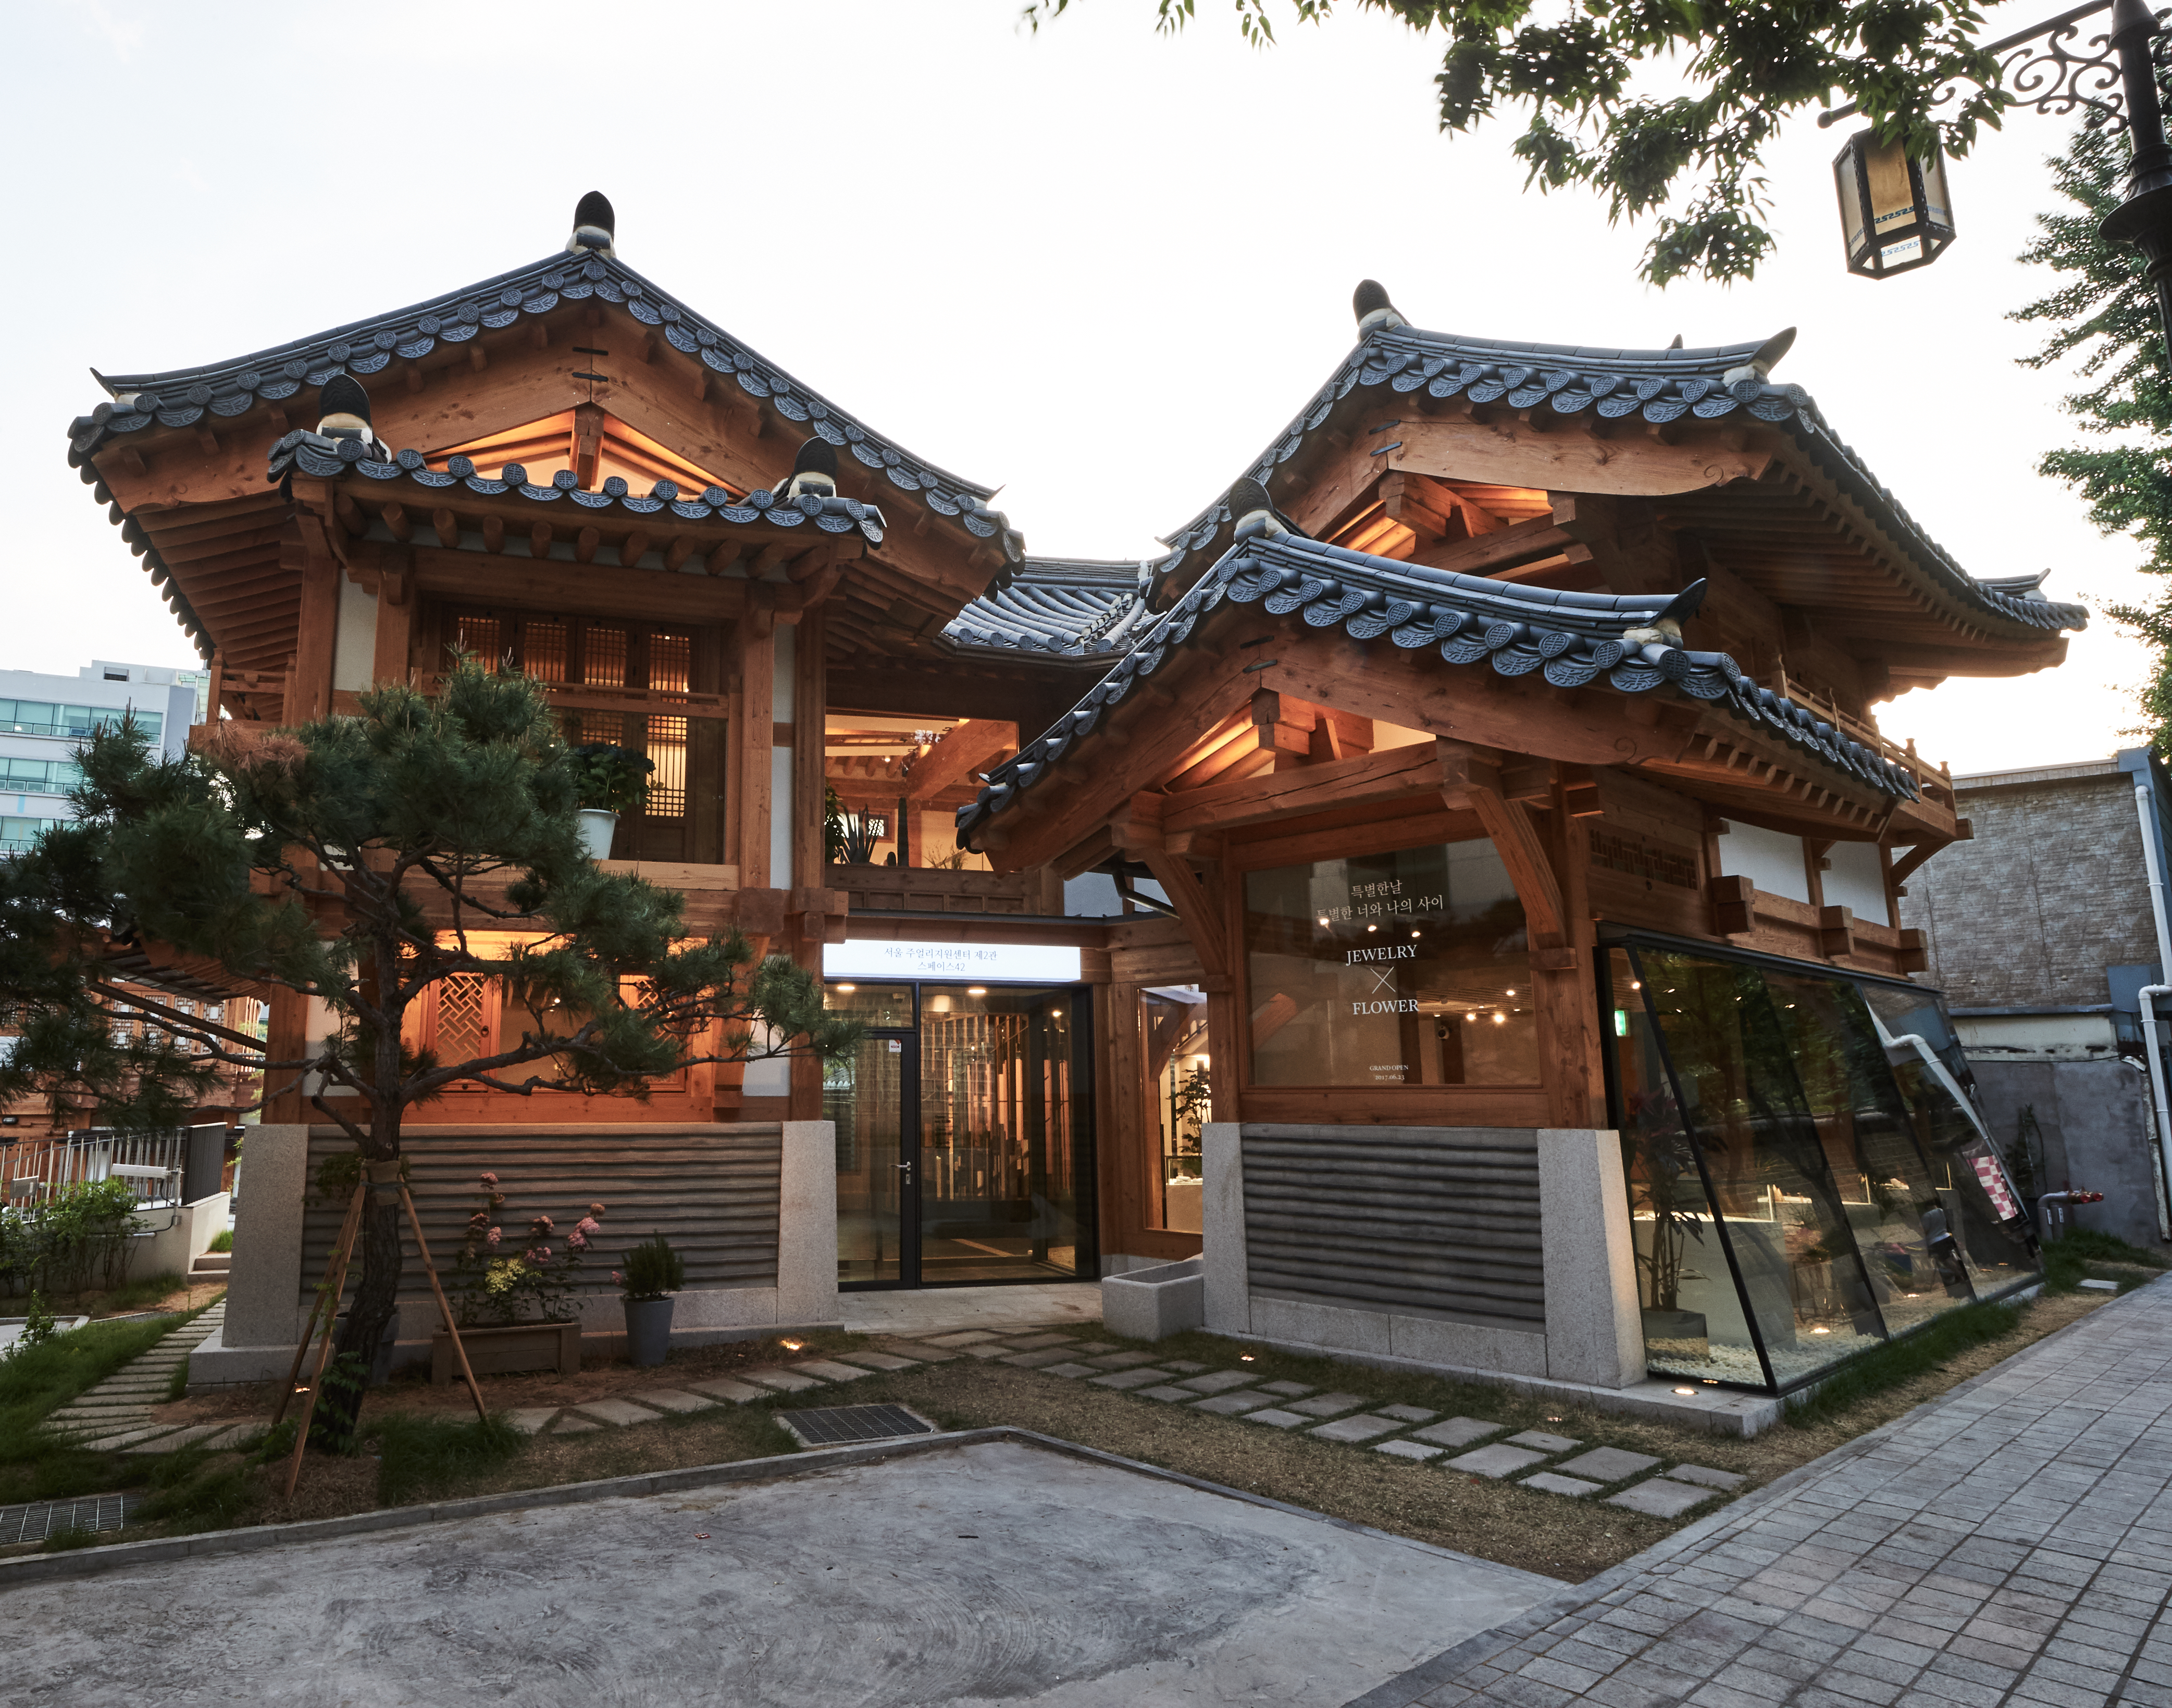

다가오는 크리스마스,
선물로 주얼리 어때요?
- 연말 추천 코스 서순라길 ‘스페이스42’ -

Slide 2

종로3가의 숨은 핫플레이스, 서순라길
서순라길의 중심에는
고유한 특성과 감성이 담긴 디자이너 주얼리 브랜드를
큐레이팅하는 ‘스페이스 42’가 있습니다.

Slide 3
‘스페이스42’가 어떤 곳이냐구요?
“특별한 날, 특별한 너와 나의 사이”
스페이스42는 서울시의 지원과 협업을 통해
국내 유망 신진 디자이너 및 브랜드를 인큐베이팅하고 있습니다.
즉, 살아 숨쉬고 있는 주얼리 셀렉트 브랜드로
하나하나의 브랜드가 빛날 수 있도록 노력하고 있습니다.

Slide 4
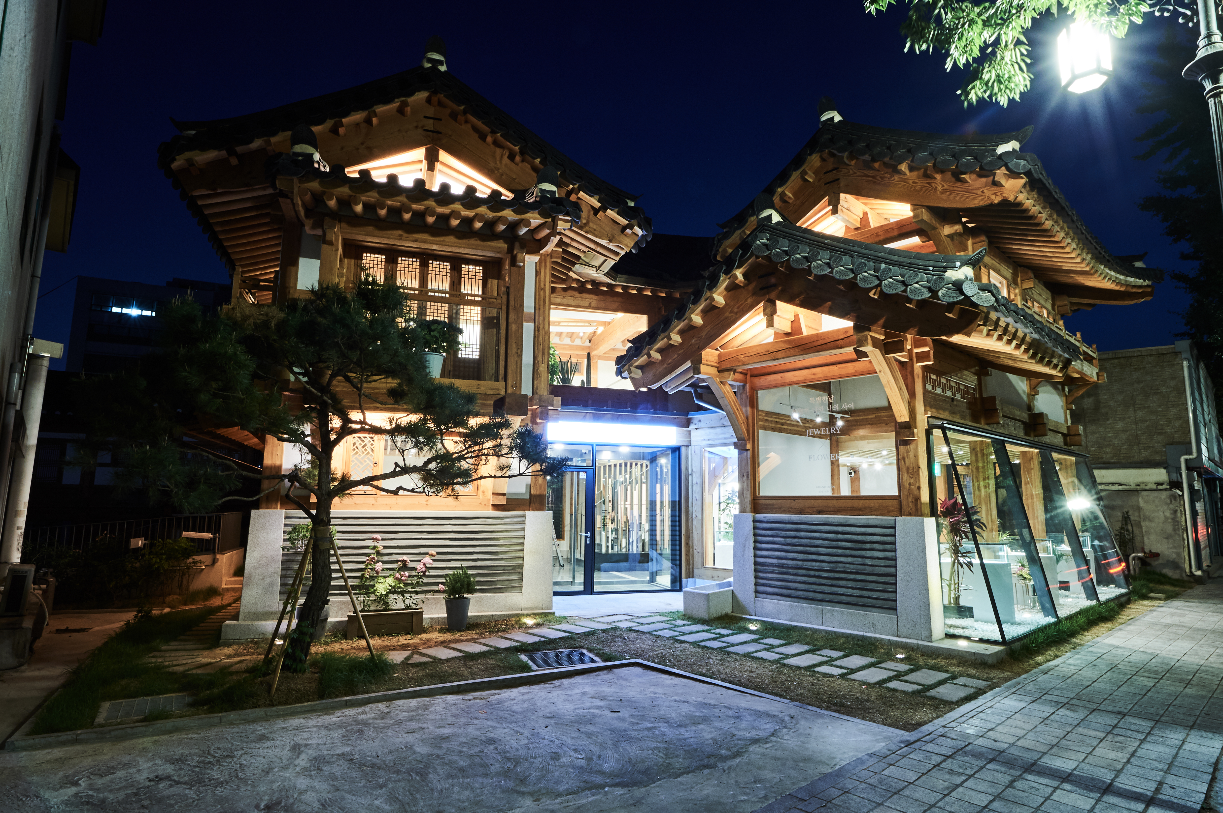
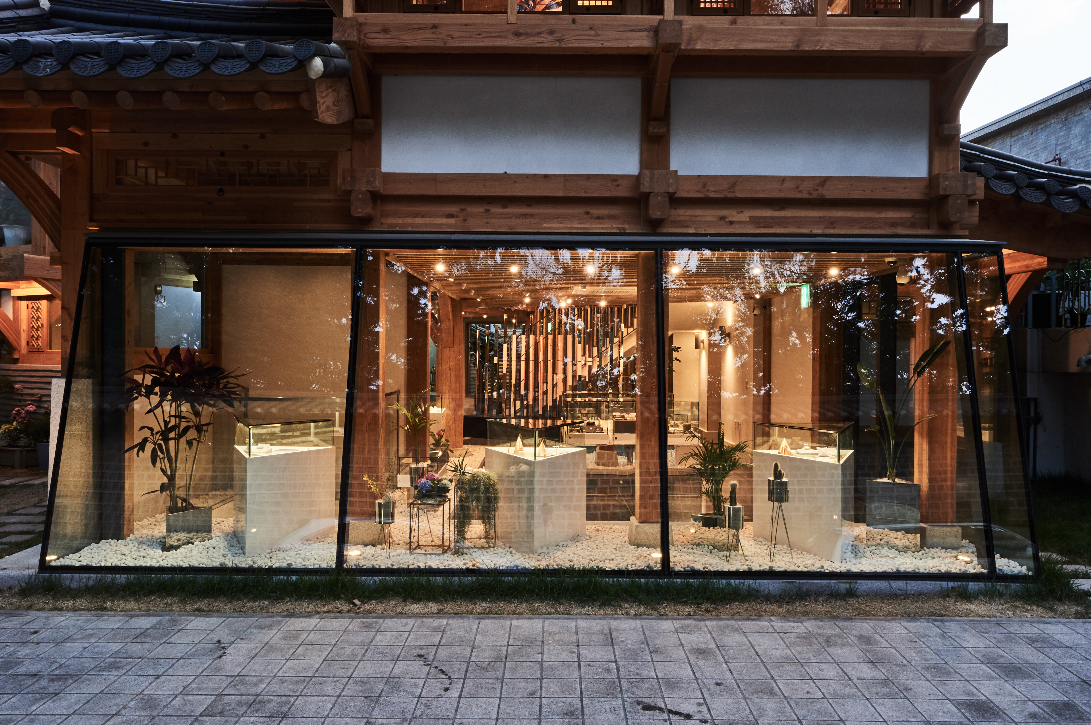
전통적인 한옥 구조로 인테리어가 되어 있는 스페이스42.
스페이스42의 장점은 바로
각각의 독특한 개성이 담긴 42개의 브랜드가 입점되어 있어,
하나의 공간에서 전혀 다른 독특한 주얼리를 체험해볼 수 있습니다.
스페이스42, 참 매력있죠?
일문일답으로 함께 살펴볼까요? ☺

Slide 5
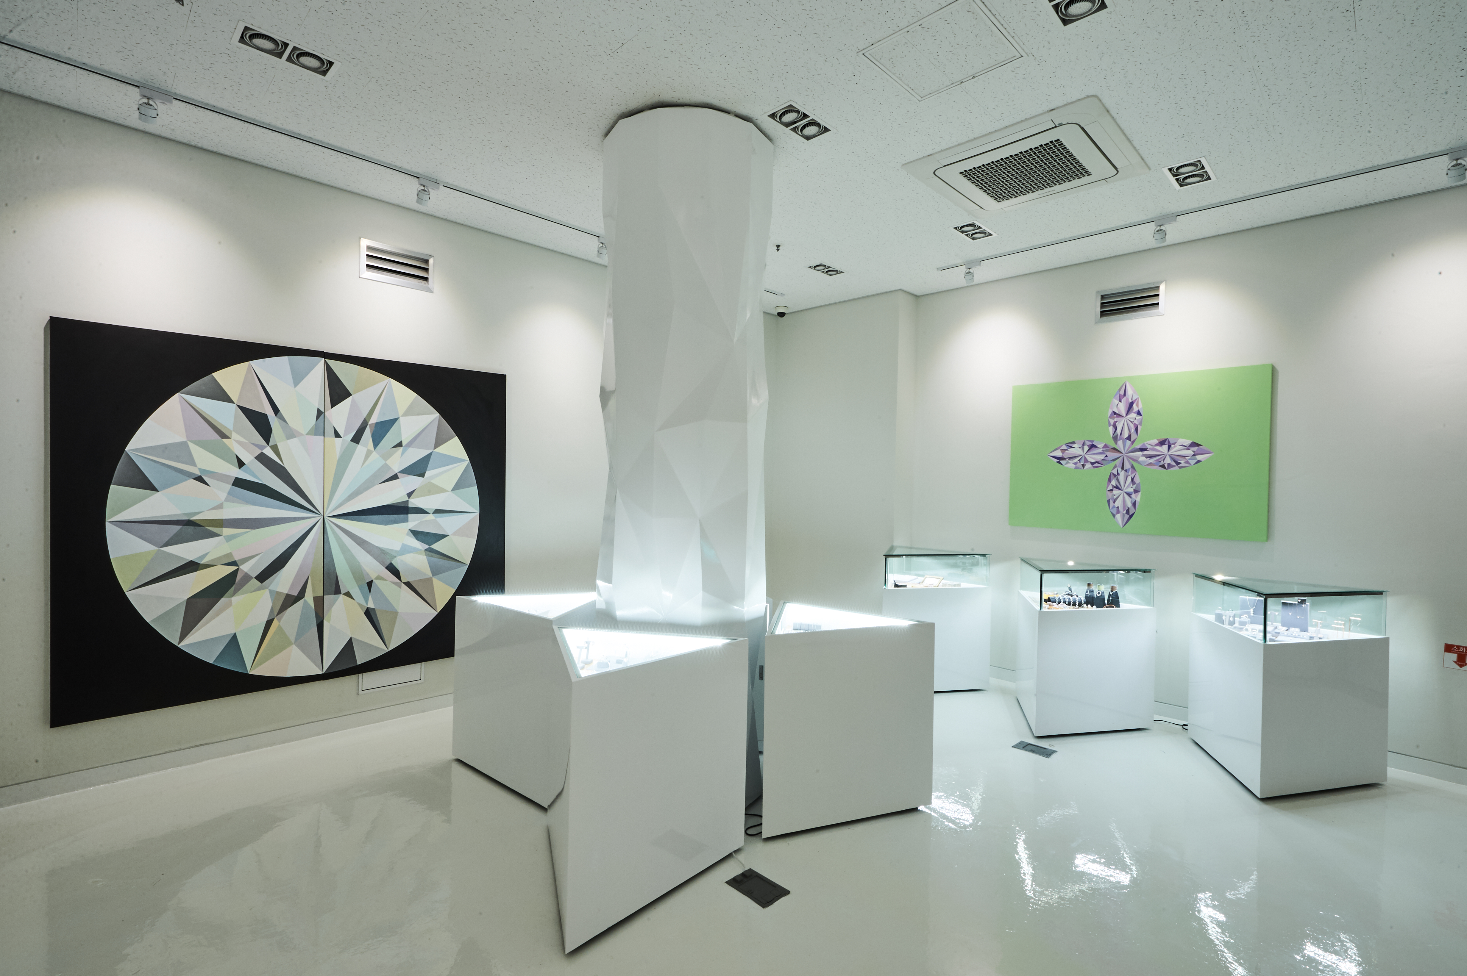
B1F -
Jewellery Exhibition
Gallery
Brand Art Decoration
Q. 스페이스42에서는 어떤 행사가 진행되고 있나요?
A. 오는 11월에는 ‘반지위크’ 프로모션을 진행할 예정이며,
12월에는 ‘크리마스마스 이벤트’를 진행할 예정입니다.
특히 12월 21일부터 1월 초 까지는 ‘스와로브스키’와
‘크리스마스 마켓’을 진행할 예정이니, 많은 참여 바랍니다.
*페이스북에서는 ‘좋아요 만 명 이벤트’를 진행 중입니다.

Slide 6
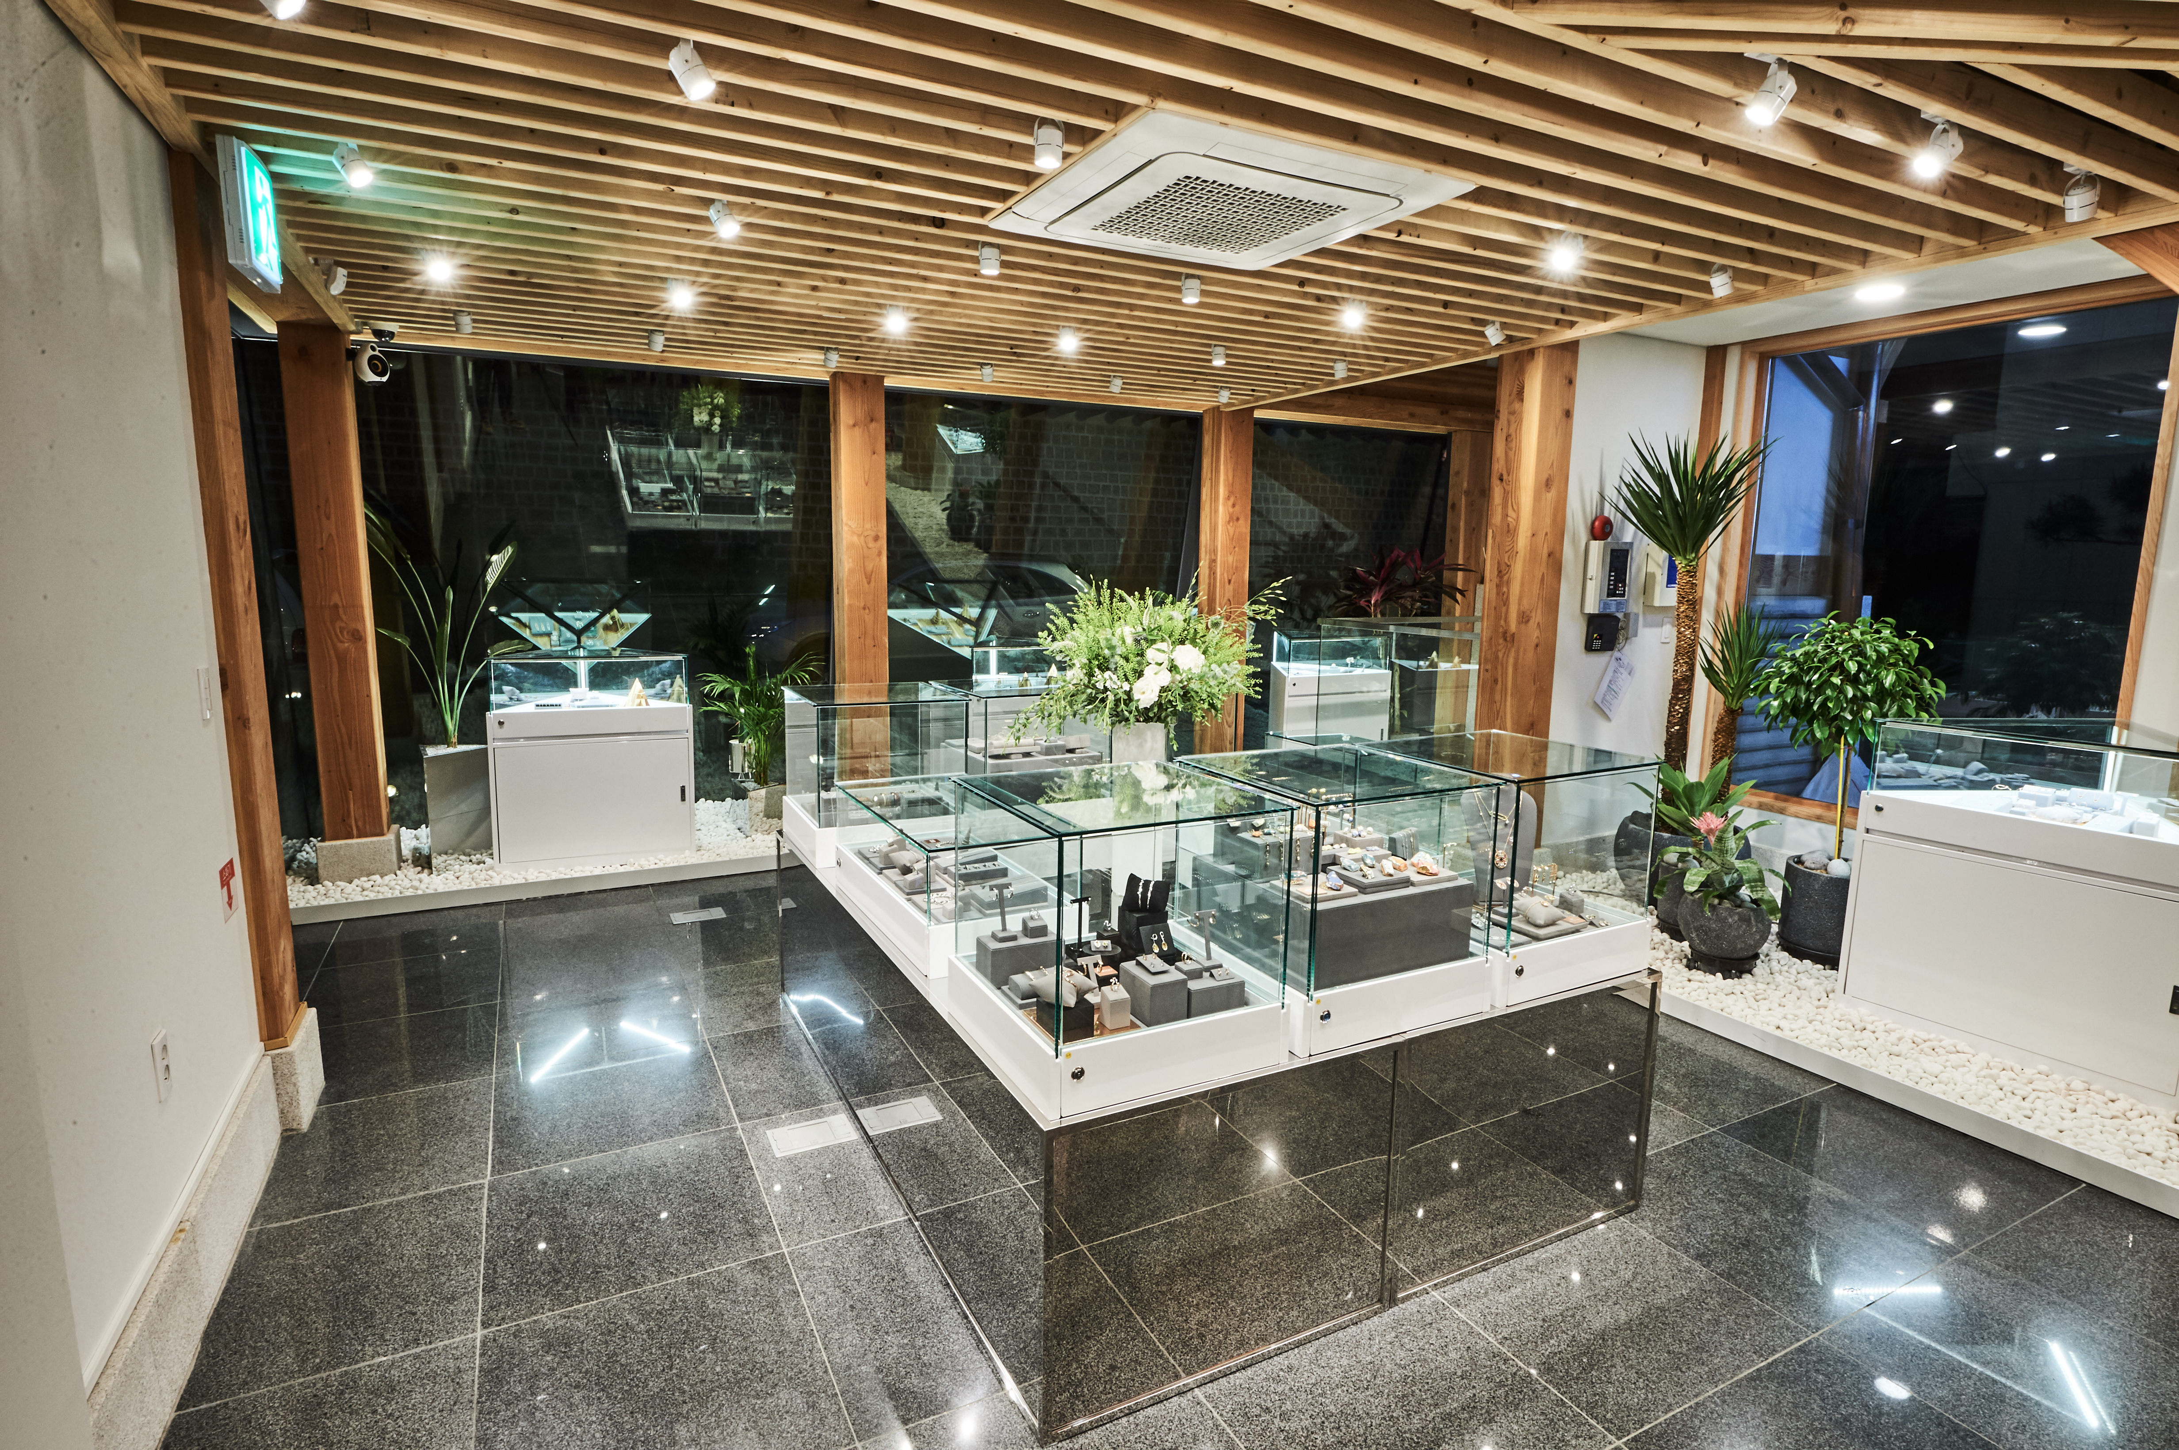
1F -
Jewellery Exhibition
Reception
Brand Art Sculpture
Brand Art Decoration
Q. 스페이스42에는 어떤 사람이 방문하면 좋나요?
A. 주얼리는 여성들이 사랑하는 아이템으로 인식되어 왔지만
‘나를 위해 선물하고 싶은 모든 분들’이라면 누구든 방문하시길 권장합니다 ☺
연인 혹은 친구, 가족들과 함께 오셔서 ‘플라워 원데이 클래스’를 즐기셔도 좋고
마켓을 통해 독특한 주얼리를 구경하고, 구입하실 수도 있습니다.

Slide 7
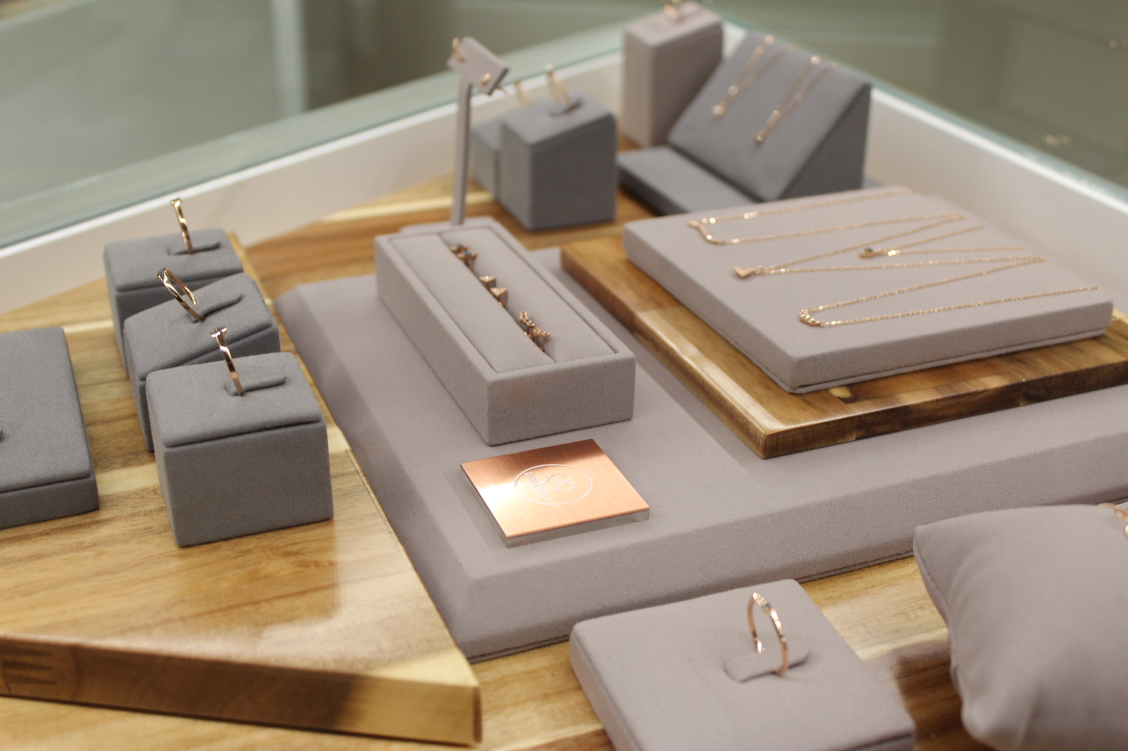
브랜드와 고객의 사이를 가치 있게 이어주는 공간이자 매개체,
‘SPACE42’
이곳에서 ‘나를 위한 시간’을 채워보세요.
▶︎ Showroom: 서울시 종로구 서순라길 83 스페이스 42
▶ 온라인: www.SPACE42.CO.KR

